Slide 1
UbibusRoute: Usando Informações Contextuais de Redes Sociais para Sugestão de Rotas de Ônibus
Autores
Vanessa Gomes de Lima
Ana Carolina Salgado
17/10/2012
São Paulo - SP

Slide 2
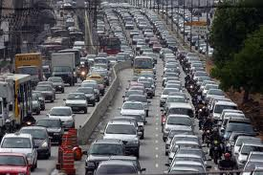
Motivação
Trânsito caótico nas grandes cidades brasileiras
Condições de tráfego afetam o transporte público
Crescimento de informações disponíveis sobre trânsito a partir de Redes Sociais
Aumento do uso de Smartphones e Internet móvel por grandes parcelas da população

Slide 3
Agenda
Caracterização do Problema
O que é o UbibusRoute ?
Informações do Trânsito
Descrição da Arquitetura
Aspectos de Implementação
Demonstração
Trabalhos Futuros

Slide 4
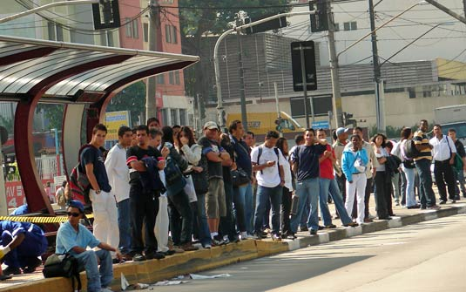
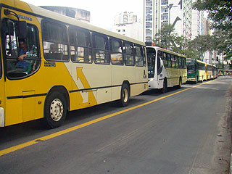
Caracterização do Problema
Falta de informações sobre transporte público que levem em consideração eventos dinâmicos
Difícil acesso a artefatos que ajudem na sugestão de rotas de viagem por ônibus

Slide 5
O que é o UbibusRoute ?
Módulo integrado ao ITS “Ubibus”
A partir de um aplicativo móvel, indica rotas de ônibus de acordo com origem, destino e preferências do usuário
Sugere rotas de ônibus considerando informações estáticas e dinâmicas

Slide 6
Informações do Trânsito
Informações estáticas levadas em consideração:
Distância a ser percorrida entre o ponto de ônibus origem e o destino
Intervalo de tempo de saída dos ônibus dos seus terminais
Preço da passagem das linhas de ônibus
Velocidade média das vias percorridas pelas diferentes linhas de ônibus

Slide 7
Informações do Trânsito
O que são informações contextuais?
O Contexto atua como um conjunto de restrições que influenciam o comportamento de um sistema, embutido em uma dada tarefa [Brézillon 2005].
Informações dinâmicas sobre as condições do tráfego urbano, oriundas da rede social Twitter de perfis específicos sobre trânsito
Notes:
O contexto é tipicamente a localização, a identidade e o estado das pessoas, grupos ou objetos físicos e computacionais.

Slide 8
Descrição da Arquitetura
Arquitetura do UbibusRoute

Slide 9
Descrição da Arquitetura
Módulo Cliente
Interface com o usuário
Requisita rotas ao servidor
Exibe informações de rotas ao usuário

Slide 10
Descrição da Arquitetura
Módulo Servidor
Recupera todas as rotas possíveis para a origem e destino
Atribui pontuações para as rotas de acordo com:
Tempo
Preço
Distância

Slide 11
Descrição da Arquitetura
Módulo Servidor
Recebe todas as rotas possíveis
Recupera informações dinâmicas
Deprecia rotas de acordo com as informações dinâmicas
Indica a melhor rota de acordo com as preferências do usuário.

Slide 12
Descrição da Arquitetura
Módulo Servidor
Captura, interpreta e armazena informações de redes sociais em formato de pontuação numérica.

Slide 13
Descrição da Arquitetura
Módulo Servidor
Armazena dados estáticos e dinâmicos das linhas de ônibus e do trânsito.

Slide 14
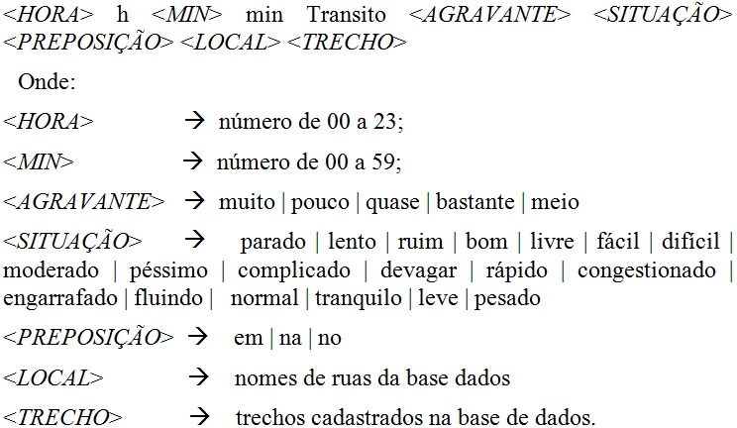
Aspectos de Implementação
Como as mensagens são interpretadas?

Slide 15
Aspectos de Implementação
O que acontece com as mensagens do Twitter?
Hora | Agravante | Situação | Localização
22h29min
muito
engarrafado
Rua Jose Osorio

Slide 16
Aspectos de Implementação
Servidor desenvolvido com o framework Django, e crawler desenvolvido em Python para buscar os tweets em intervalos periódicos
Comunicação Cliente-Servidor por API-Rest
Busca de rotas no mapa baseada no algoritmo de Dijkstra.

Slide 17
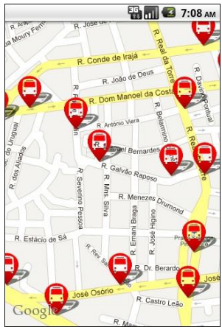
Demonstração

Slide 18
Trabalhos Futuros
Realizar testes utilizando base de dados reais
Expandir o tratamento das redes sociais para permitir capturar informações de trânsito provenientes de outros perfis e outras Redes (Facebook, Instagram, etc.)
Evolução do tratamento de mensagens de trânsito usando técnicas de Análise de Sentimentos.

Slide 19
UbibusRoute
Autores
Vanessa Gomes de Lima – vgl2@cin.ufpe.br
Ana Carolina Salgado – acs@cin.ufpe.br
Perguntas

